Slide 1
Elementy teorii gier
Kryminologia stosowana 2020/2021
Autor: Michał Głoziński

Slide 2
Czym jest teoria gier?
Teoria gier jest nauką zajmującą się sytuacjami, które mogą przydarzyć się podmiotom - graczom. W tej dziedzinie zajmujemy się odnajdywaniem strategii, których gracze mogą użyć w grach. Mogą być one korzystne lub nie korzystne.

Slide 3
Elementy gry
1. Gracze (co najmniej dwóch), mogą być nimi osoby, firmy, a nawet można prowadzić grę z naturą
2. Strategie - jest to opis, w którym gracz dowiaduje się w jakiej sytuacji się znajdzie jeśli wykona dany ruch
3. Wypłaty (najczęściej pieniądze, rzeczy materialne)

Slide 4
Przykład gry
Dylemat więźnia
Jest to dwuosobowa gra o niezerowej sumie, w której dochodzi do kooperacji lub jej całkowitym braku. Graczami jest dwóch więźniów, którzy zostali złapani przez policję i umieszczeni w osobnych celach. Ze względu na brak dowodów nie można im udowodnić winy. Policja daje każdemu z nich 2 możliwości: jeśli pierwszy osadzony przyzna się do popełnienia przestępstwa, a drugi zaprzeczy, to ten pierwszy będzie występował jako świadek przeciwko drugiemu i nie zostanie ukarany ,natomiast drugi dostanie 10 lat i vice versa. Jeśli obaj się przyznają to dostaną po 5 lat. Jeśli obaj zaprzeczą to dostaną tylko po roku więzienia za np. Ucieczkę przed policją samochodem.

Slide 5
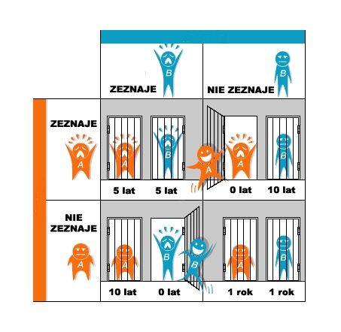

Slide 6
Strategie dominujące i zdominowane
Strategie dominujące to najbardziej optymalne ze wszystkich możliwych, niezależne od decyzji drugiego gracza
Strategie zdominowane strategie względem których są zawsze lepsze niezależnie od decyzji drugiego gracza

Slide 7
Równowaga Nasha
Są to pary strategii, które najlepiej odpowiadają sobie nawzajem ( decyzja gracza 1 jest równa decyzji gracza 2)

Slide 8
Przykład równowagi Nasha

Slide 10
Bibliografia :
https://slideplayer.pl/slide/2591473/
https://eszkola.pl/matematyka/john-forbes-nash-4858.html
https://bigosmatematyczny.pl/teoria-gier-czy-mozna-przewidziec-przyszlosc/dylemat-wieznia/
http://web.sgh.waw.pl/~mproch/Z_ekonomia_menedzerska/em_1.pdf

